Slide 1
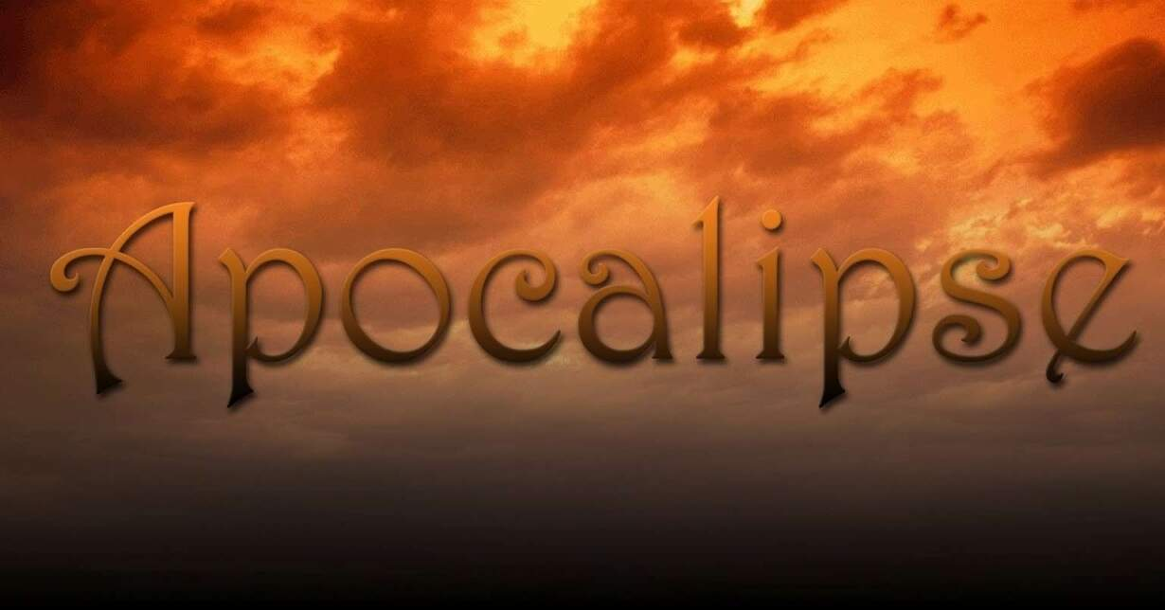
17
Versículo Por Versículo
O ANJO E O LIVRO
(APOCALIPSE 10.1-11)

Slide 2
JOÃO ABRE UM NOVO PARÊNTESE!
OS SETE SELOS
Cavalo branco
Cavalo vermelho
Cavalo preto
Cavalo amarelo
5) Os mártires
6) A volta de Cristo
As duas multidões
7) O sétimo selo
AS SETE TROMBETAS
Terra queimada
Mar contaminado
Rios envenenados
Céu escurecido
5) O ataque dos demônios
6) O ataque dos exércitos
O anjo e o livro
As duas testemunhas
7) A sétima trombeta

Slide 3
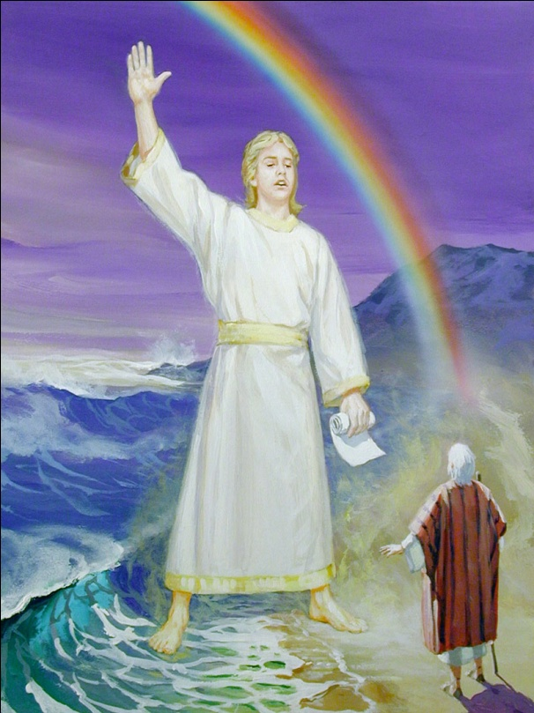
“E VI OUTRO ANJO FORTE...”
Apocalipse 10.1,2
Se um dos anjos do Senhor é assim forte e poderoso, como não será o Senhor dos anjos!
O anjo fica em pé entre a terra e o mar porque o alcance da sua mensagem é universal.

Slide 4
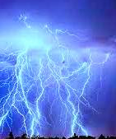
“OS SETE TROVÕES FIZERAM SOAR AS SUAS VOZES...”
Apocalipse 10.4-7
Os sete trovões que João ouviu simbolizam mais mensagens de juízo.
As mensagens dos sete trovões não deveriam ser escritas porque os avisos contidos nas seis trombetas eram suficientes.

Slide 5
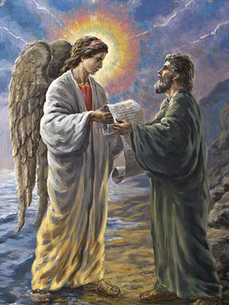
“VAI E TOMA O LIVRO QUE ESTÁ ABERTO NA MÃO DO ANJO...”
Apocalipse 10.8,9
A visão do pequeno livro é inspirada em Ezequiel 2.9-3.3.
O conteúdo do pequeno livro não é nenhuma nova revelação. Ele simboliza o comissionamento profético de João.

Slide 6
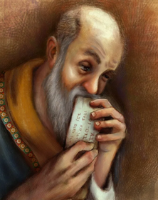
“TOMEI O LIVRINHO DA MÃO DO ANJO E O COMI...”
Apocalipse 10.10,11
O ofício profético envolve doçura e amargura.
“Porque para Deus somos um aroma de Cristo, nos que se salvam e nos que se perdem. Para uns, na verdade, cheiro de morte para a morte; mas para outros cheiro de vida para a vida” (2 Co 2.15,16).

Slide 7
O QUE O APOCALIPSE ESTÁ DIZENDO?
O plano de Deus como um todo contém tanto juízo quanto misericórdia, e o mensageiro do Evangelho deve ser fiel aos dois aspectos.

Slide 8
Versículo Por Versículo
O que aprendemos no estudo de hoje?
PRECISAMOS SER FIÉIS AO NOSSO CHAMADO E ANUNCIAR SEMPRE A VERDADE!

